Slide 1
Professions you can choose
Венгерский кроссворд для учащихся 4-6 классов
Автор:
Ольга Михайловна Степанова, учитель английского языка
МБОУ «Цивильская СОШ №1 имени Героя Советского Союза М.В. Силантьева»
города Цивильск Чувашской Республики
2018

Slide 2
Друзья!
Ваше задание - найти названия некоторых профессий и занятий. Кто же из вас быстрее сможет справиться с заданием?
Кстати, вы не забыли
правила венгерского кроссворда?
Слова не пересекаются.
Слова изгибаются только по горизонтали и по вертикали в любые стороны.
Каждая буква может входить в состав только одного слова.

Slide 3
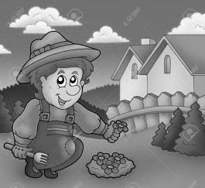
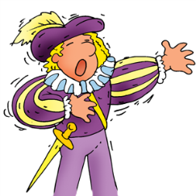
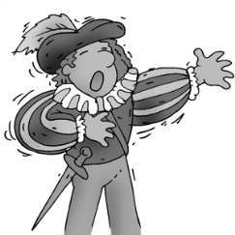
p
i
l
o
t
g
a
v
a
a
s
t
r
o
r
e
c
n
t
u
a
n
d
t
t
u
m
h
a
c
e
h
o
r
e
c
n
i
n
o
r
s
e
b
a
k
e
s
c
o
o
k
r
e
r
t
e
n
g
i
n
e
e
r

Slide 4
Все изображения в презентации взяты на
Все изображения в презентации взяты на сайте http://yandex.ru
Условия использования сайта https://yandex.ru/legal/fotki_termsofuse/
Все изображения в презентации взяты на сайте http://yandex.ru
Условия использования сайта https://yandex.ru/legal/fotki_termsofuse/

